Slide 1
Pertemuan 3 Ruslan Ramli

Slide 2
Terminologi
Medsos adalah platform yang muncul di media siber
Mandibergh (2012), medsos: media yang mewadahi kerjasama di antara pengguna yang menghasilkan konten
Van Dijk (2013), medsos: platform media yang fokus pada eksistensi pengguna yang memfasilitasi mereka dalam beraktivitas maupun berkolaborasi. Medsos sebagai medium online yang menguatkan hubungan antarpengguna sekaligus sebagai sebuah ikatan sosial

Slide 3
Terminologi
Thomas Friedman (2007): The world is flat
Richard Hunter (2002): World without secret
Daniel Lerner: revolusi komunikasi
Daniel Bell: masyarakat pasca industri
Alvin Toffler:abad komunikasi, gelombang ketiga
Marshal McLuhan: global village
Collin Cherry: ledakan komunikasi massa

Slide 4
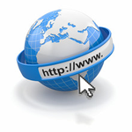
Yang mana itu media baru….
Inisiator Marshal McLuhan (1969)
Istilah untuk menjelaskan konvergensi teknologi komunikasi digital yang terhubung ke dalam jaringan. Itulah internet

Slide 5
Fenomena yang menyertai
Revolusi digital
Hasilkan efek budaya
Sulit diprediksi
Mengubah dinamika hubungan manusia
Mengkonvergensikan media
Banyak sender banyak receiver

Slide 6
Koran ke online….
Chicago online dilahirkan 1992 oleh Chicago Tribune
republika.co.id (93-94), tempointeraktif.com ke tempo.co (96), bisnis Indonesia (97), kompas cyber media (97) jadi kompas.com (08)
detik.com (98) dengan konsep straight to the poin

Slide 7
Riset Crowdtop & The Wall Street Journal (2014)
839 responden(16-36 thn) :
akses internet > media mainstream
Browsing : 2.34
Social networking : 3.12
Watch live TV : 2.16
Video game : 1,47
Radio : 1,15
Koran : 0, 32

Slide 8
Penetrasi internet di Indonesia
Portal berita di Indonesia (2016 oleh Dewan Pers), 43.000 tapi yang terdaftar 234

Slide 10
Tujuan
Sumber informasi
Aksesibilitas
Jejaring sosial (fb, twitter, ….)
Lowongan kerja (ecommerce)
Unreal to be real (game)

Slide 11
Karakteristik
Network
detik.com terkoneksi facebook, google,
Interaktivitas
pengguna dapat berkomentar di kolom bawah artikel plus emoticon

Slide 12
Digital (analog ke digital, mengubah data jadi angka tanpa ubah objek fisik, missal gambar, teks, suara. Praktis akses angka)
Ada foto, video, teks yang bisa diakses langsung dan disimpan oleh pengguna

Slide 13
Hypertekstual, tautan berbentuk teks yang menyediakan jaringan untuk terhubung dengan teks lain. Mempermudah pengguna mencari info yang sama secara cepat
Ada kolom search dan tag untuk memudahkan pengguna mengakses artikel sesuai keinginan
Virtual, sesuatu yang nyata jadi virtual (postmodern)
Artikel disertai video streaming dan stasiun tv

Slide 14
Simulasi sebagai imitasi (tiruan) dan representasi
Ada beberapa video dalam menu video yang menampilkan kejadian dari peristiwa atau reka kejadian atas suatu peristiwa

Slide 15
Karakter medsos (nasrullah 2015)
Jaringan
Informasi
Arsip
Interaksi
Simulasi sosial
Konten oleh pengguna

Slide 16
KOMUNIKASI TRADISIONAL, KLASIK, KONSERVATIF, JADUL……
Teori Informasi (Matematis)
Diperkenalkan Claude Shannon (ilmuwan matematika) dan Warren Weaver (1948), Mathematical Theory of Communication. Teori ini masuk tradisi sibernetik dan mengkaji bagaimana mengirim sejumlah informasi yang maksimal melalui saluran yang ada.

Slide 17
Teori ini melihat komunikasi sebagai fenomena mekanistis, matematis, dan informatif. Komunikasi sebagai transmisi pesan dan bagaimana transmitter menggunakan saluran dan media komunikasi.

Slide 19
Model komunikasi baru

Slide 20
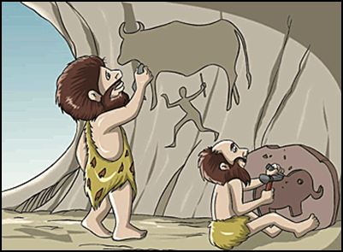
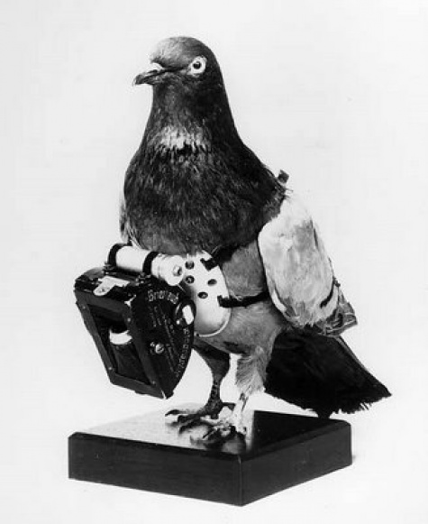
Komunikasi tradisional

Slide 21
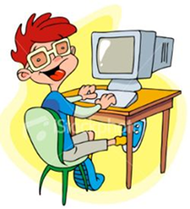
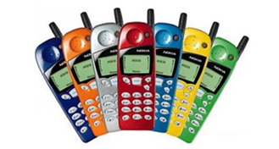

Slide 22
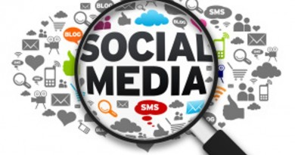
KOMUNIKASI VIRTUAL
Komunikasi yang dipahami sebagai virtual reality pada ruang lingkup dunia maya dengan menggunakan internet; bidang perdagangan/bisnis (e-commerce), bidang pendidikan (e-education), kesehatan (telemedicine), pemerintahan (e-government).

Slide 23
Syarat virtual community (Geoffrey Liu dalamJurnal Computer-Mediated Com)
ada virtual public space
ada aktifitas komunikasi dari anggota
ada anggota dalam jumlah besar sehingga berinteraksi,
konsistensi
ada interaktifitas pesan verbal, pesan simulasi aksi dan konsistensi penggunaan nickname

Slide 24
email
Electronic Mail. Pesan biasanya berupa teks yang dikirimkan dari satu alamat ke alamat lain di jaringan internet. Formatnya username@host.domain, misalnya: faqih@gmail.com atau firza@yahoo.com

Slide 25
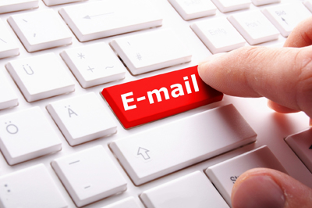
Model komunikasinya linear sederhana, sehingga proses penyampaian pesannya lebih cermat.
Pola-pola penyusunan pesannya sama, terstruktur.
Hemat & multifungsi

Slide 26
Chat
Chatting adalah program bagi pengguna internet bisa mengenal orang lain walaupun berada jauh.
Chatting bisa melihat wajah orang yang baru dikenal jika ada satu alat WEBCAM.
Tingkat kepercayaan sangat rendah karena setiap pengguna dapat dengan mudah menghilang atau memutuskan jaringan server

Slide 27
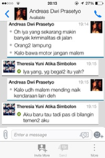
Chatting berfungsi sebagai sarana komunikasi interpersonal dan komunikasi kelompok
Dalam dunia nyata, Anda kesulitan berkomunikasi kepada lebih dari satu target bicara. Misalnya, Anda sulit berkomunikasi melalui telepon dengan pacar ketika ada di tengah keluarga.

Slide 28
WEB
World Wide Web, sebuah sistem informasi dalam bentuk teks, gambar, suara, dan lain-lain dipresentasikan dalam bentuk hypertext
Timeless dan Borderless
Detail dan uptodate

Slide 29
Kekurangan
Dapat diakses semua yang baik dan buruk
Terjadi kejahatan internet seperti penipuan undain berhadiah, hacking, cracking, pornografi.

